Slide 1
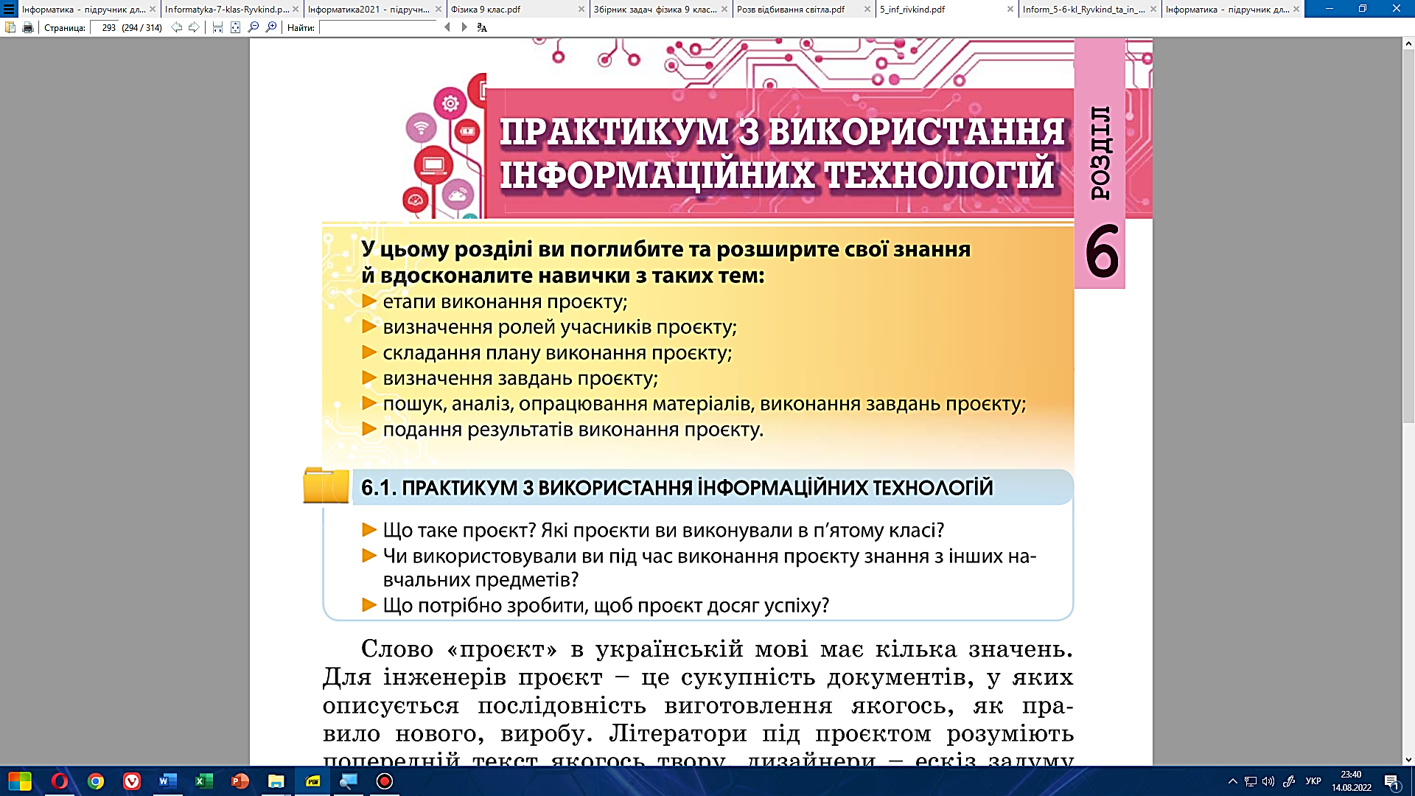




Урок 41
Вибір теми, визначення мети, складання плану проєкту
5

Slide 2


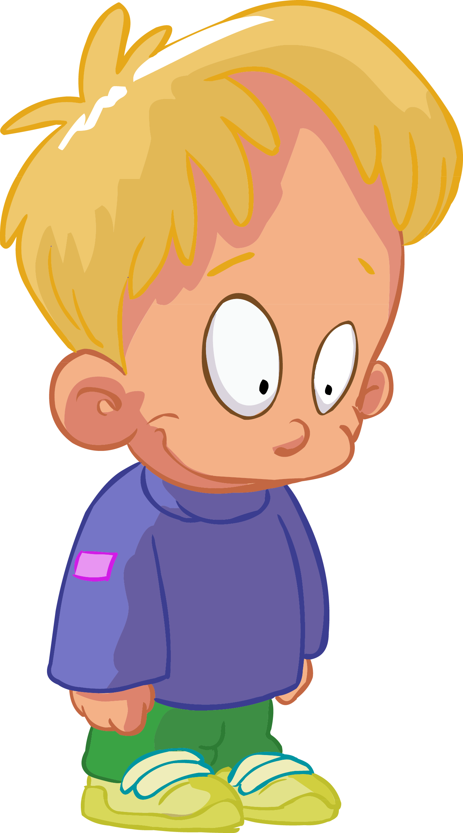



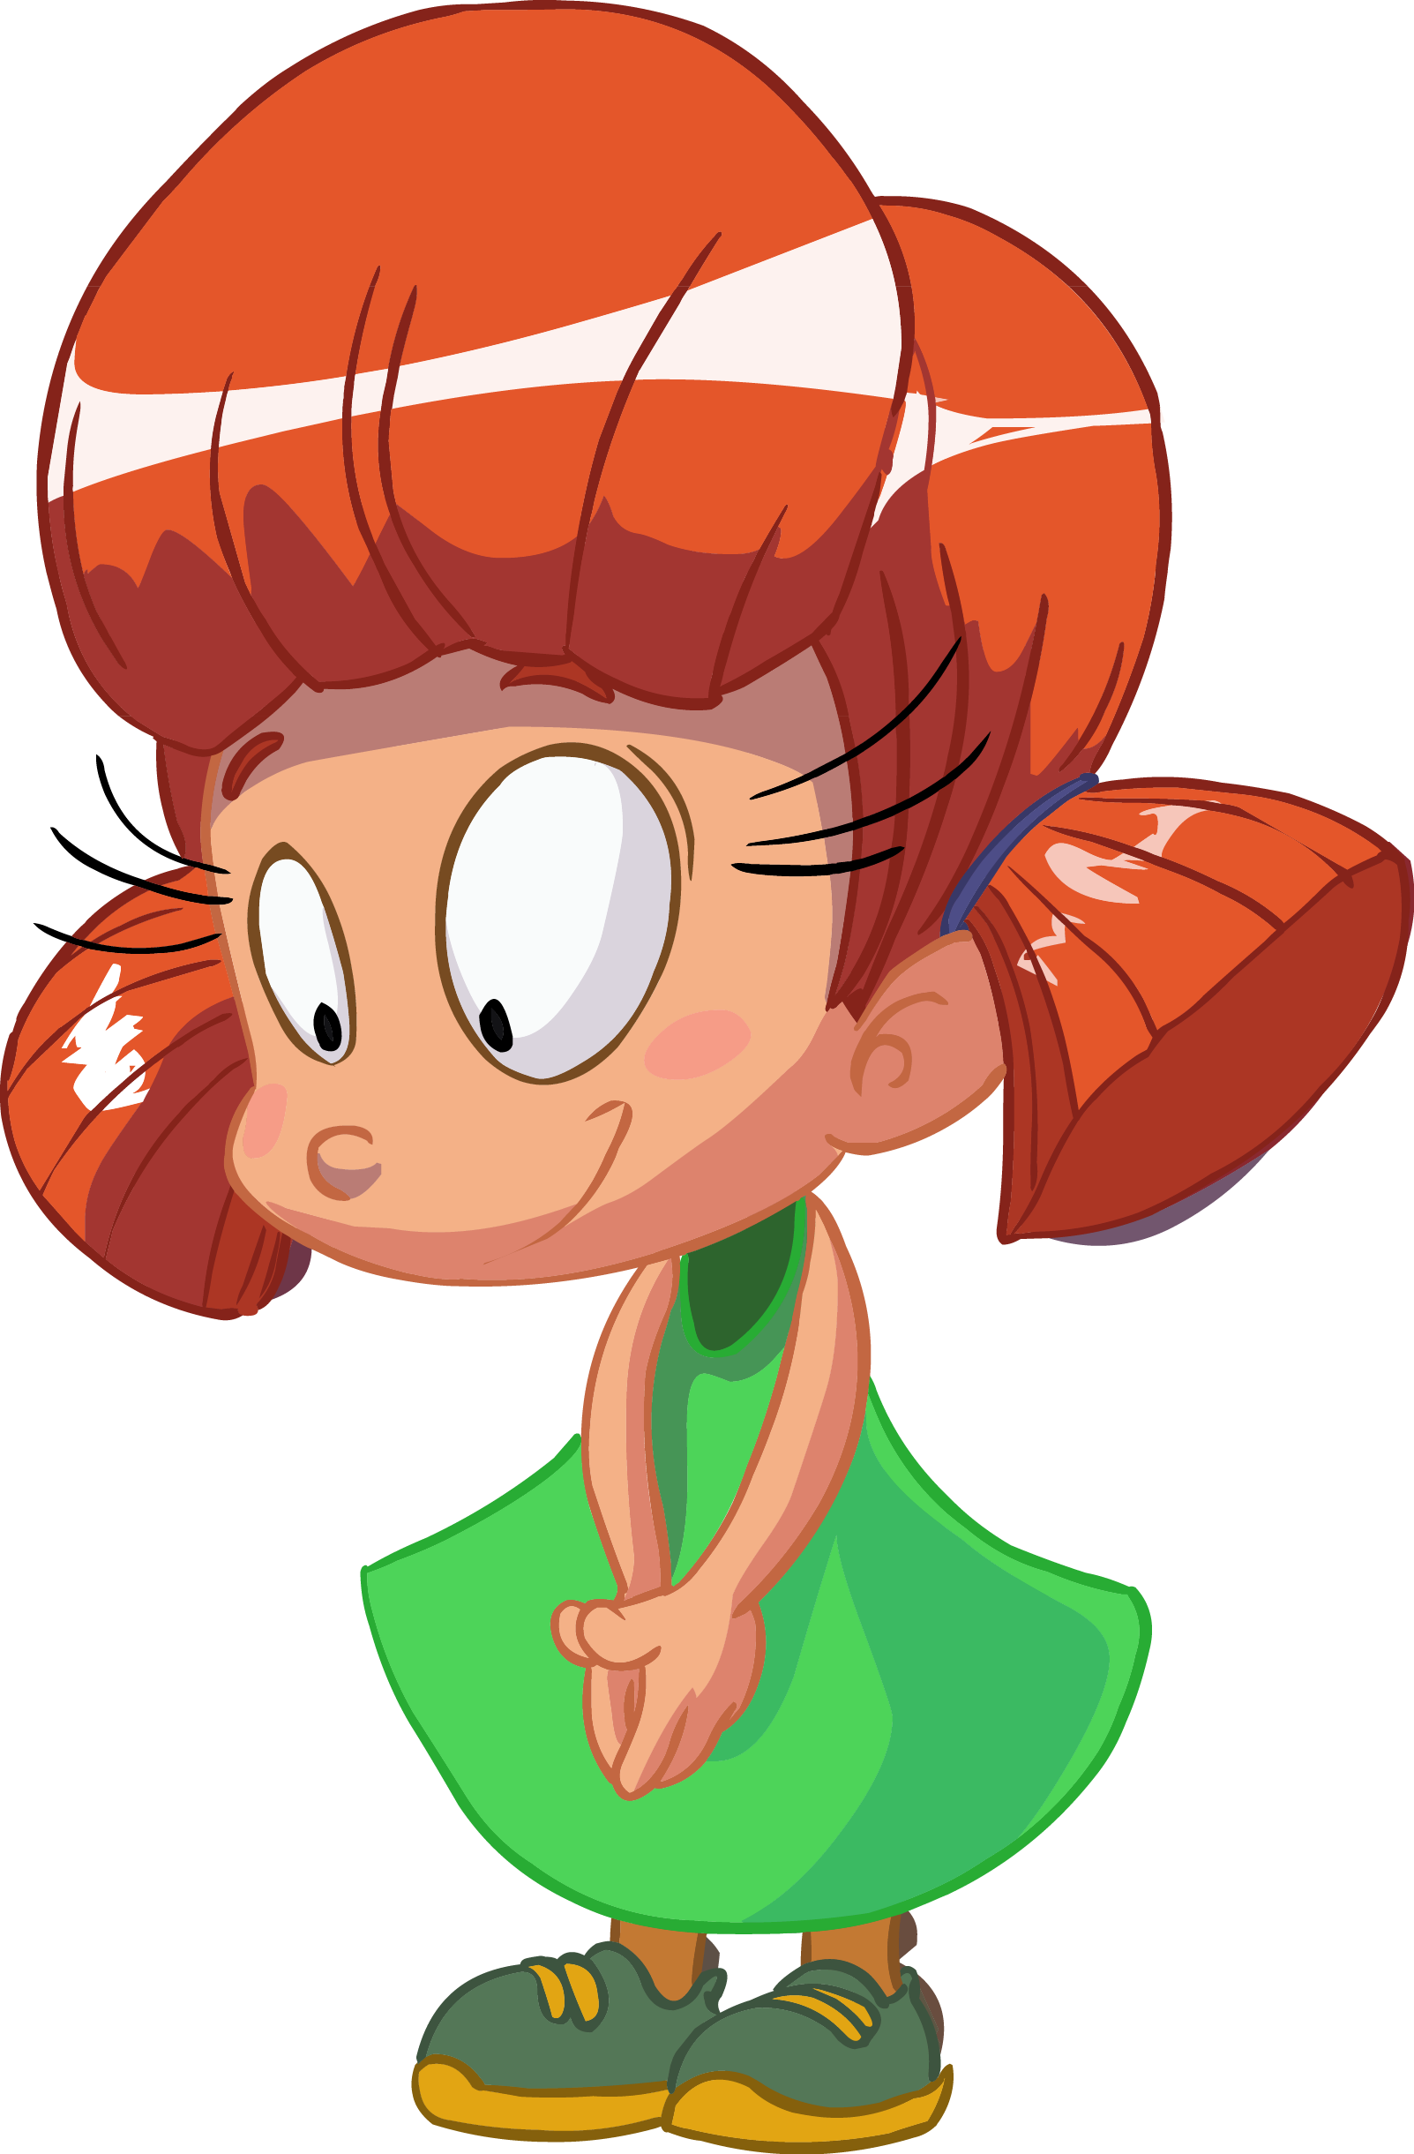
Об’єднаємося у групи по 2-3 учні для роботи над творчим проєктом
Одному важко і невесело над чимось працювати. Тому люди часто створюють групи для роботи над важливими проєктами. Тож давайте і ми створимо групи.

Slide 3


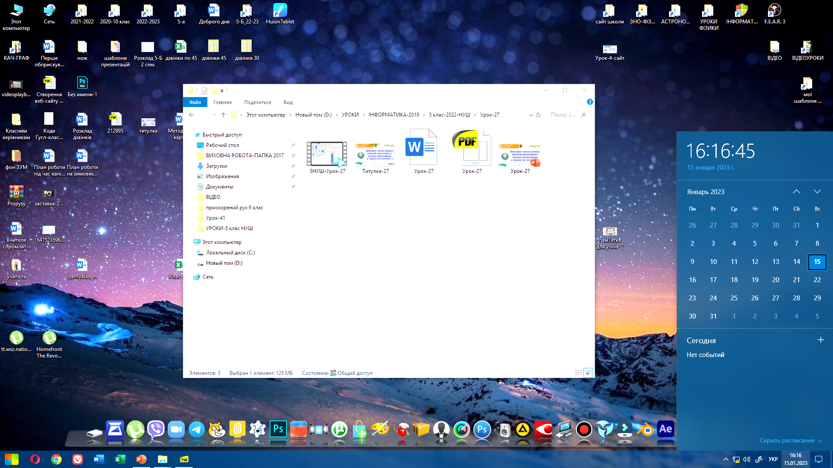
Часовий регламент виконання проєктів.
Перед початком важливої справи потрібно зрозуміти, скільки є часу на її виконання. Тож ви теж повинні розуміти свій часовий регламент, щоб правильно спланувати роботу над проєктом.
15:45:34

Slide 4


Вибір теми проєкту.
Важливо вибрати тему проєкту, яка буде вам цікавою і ви зможете багато про неї розповісти слухачам. Вибирайте тему свого проєкту свідомо і серйозно.
Крім запропонованих учителем тем, ви можете вибрати власну. Але тема повинна бути цікавою і пізнавальною для усіх.

Slide 5
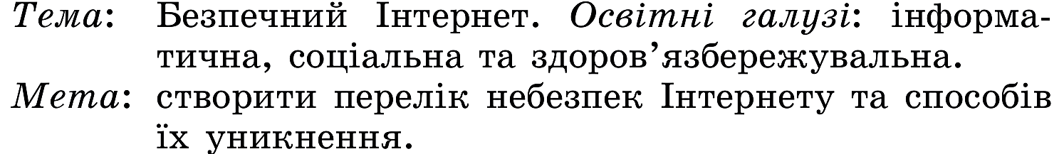
Теми проєктів.
Проєкт 1

Slide 6
Повну презентацію дивіться у відеоуроці.

